Slide 1
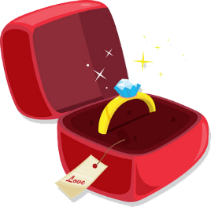
Задача на асистента A03
Пръстен
ОСНОВИ НА КОМПЮТЪРНАТА ГРАФИКА • Карина Христова • КИТ-ФМИ-СУ • 2022

Slide 2
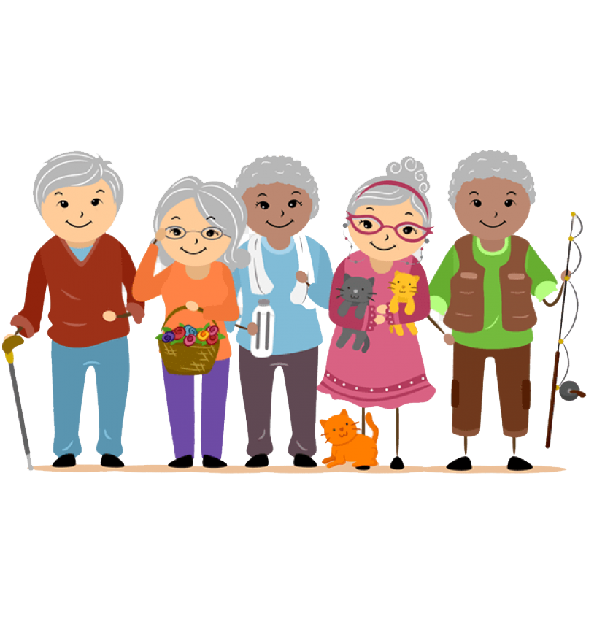


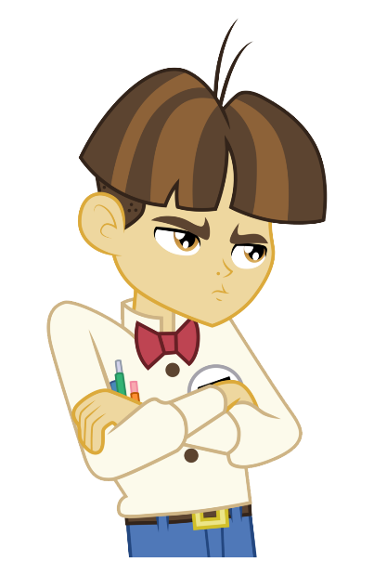
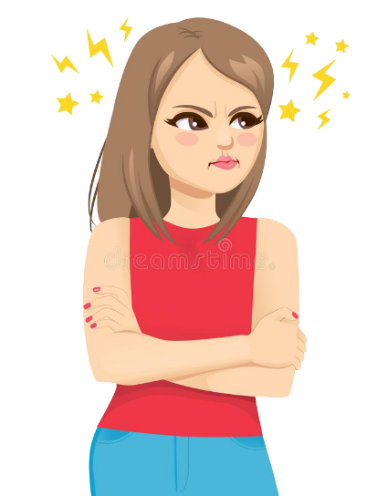
Пръстен
В началото на 20-те си години сте и вече сте стари моми и ергени (Е, поне в очите на баба ви и дядо ви). Време ви е да се жените, а не да учите и цял ден да цъкате на компютъра.
Вие в действителност
Вие в очите на възрастните ви роднини

Slide 3

Пръстен
Понеже вашите родители знаят, че с компютъра сте неразделни, а вече нямат търпение да се отърват от вас, възложиха на екипа по ОКГ важна задача.
(Повече за нея на следващия слайд)

Slide 4
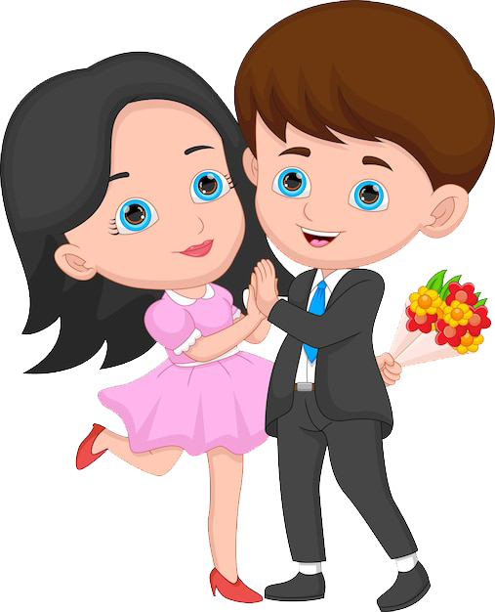

Пръстен
Нашата задача е да ви подготвим за годеж.
Със знанията си от курса досега създайте годежен пръстен за вас или вашата бъдеща годеница. (А може и годеник). Обаче…
Идеалния край на нашата задача според родителите ви.

Slide 5

Пръстен
Вашата бъдеща половинка е капризна…
Поради това и следните неща
Формата и цвета на камъка са различни за всяка група.
Пръстенът трябва да е в отворена кутия.
Ние четейки списъка с капризи на бъдещата ви половинка.

Slide 6
Формите и цветовете са следните:
Група 1
Група 2
Група 3
Група 4
бяло
жълто
лилаво
синьо
Група 5
Група 6
Група 7
Група 8
червено
оранжево
зелено
розово

Slide 7
Предаване
Решението е файл с име a03-nnnnn.html, където nnnnn е факултетният номер
Предава се през Мудъл
Срок
от 00:00 на 24.10.2022
до 23:59 на 30.10.2022

Slide 8
Край

